Slide 1
הפרוייקט לשימור ותיעוד מגוון המינים המקומי בקריית אתא
Notes:
נושא שימור מגוון מינים נושא שנתי השנה
שנה שעברה הפרדה מקור- אפשר להוביל דרכו מנהיגות אבל זהו נושא שונה לגמרי ומציע הזדמנויות אחרות. מגוון המינים תופס את הילדים הרבה יותר

Slide 2
רציונל התכנית
המישור הרגשי
פליאה , סקרנות, חוויה חושית של סביבה טבעית
המישור הסביבתי
מפגש אדם סביבה, משבר המגוון הביולוגי, שמירת טבע, אקטיביזם יצירת שינוי
מגוון המינים
המישור המדעי
סיסטמטיקה, שונות, מחלקות, סדרות, גבולות תפוצה
בתי גידול
Notes:
מגוון מינים כנקודת המיקוד- מישורים פדגוגיים
במישור מדעי- סיסטמטיקה של עולם החי- זאולוגי אנטמולוגי בוטנאי. נישות מדעיות שניתן לחקור- להכיר התנהגות אקולוגית שלהם, מי מופיע איפה, להכיר ,להחשף ולאסוף נתונים ולהסיק מסקנות. חוייה של למצוא מין חדש לפענח מה זה המין הזה אולי יחסית נדיר ייחודי או אנדמי לאזור היא חוויה שמתקשרת למישור המדעי.
המישור הסביבתי- בא ובוחן מפגש של אדם וסביבה. מגוון המינים הוא ביו אינדיקאטור לסביבה שלנו והוא מושפע מאוד ממפגש אדם סביבה.
מדובר על תוכן של שמירת טבע ומשבר המגוון הביולוגי, השפעת האדם. דילמת שימור מול פיתוח. סוגייה משמעותית- דילמה אמיתית. אנחנו חייבים בפיתוח אבל מאוד מאוד רוצים לשמור וזו בעייה אמיתית שמרגישים אותו מאוד מקריית אונו כמו בשאר הארץ. בעיר רואים את זה בכל מקום.
מגוון המינים הוא כלל המינים החיים במקום מסוים
מגוון ביולוגי" הוא מכלול היצורים של כלל המינים (בעלי חיים, צמחים ויצורים זעירים) החיים ומתפקדים בסביבה ויחד עמה מהווים מערכת תפקודית, שאפשר לכנותה "מערכת אקולוגית" (או אקוסיסטמה).
השפה האמיתית פה היא שפה של אקטיביזם, יצירת שינוי השפעה על קהילה, מנהיגות. החוויתית בפדגוגיה שעוסקת במישור הסביבתי, שפת אקטיביזם מנהיגות הובלת שינוי יצירת משהו חדש.
מגוון מינים הוא תחום שנותן לנו שלל חוויות לימודיות מדהימות. אין עוד תחום שעושה את זה בתחום לימודי הסביבה (טביעת רגל אקולוגית, מיחזור, הפרדה במקור, התייעלות אנרגטית) אף תחום לא מגיע לכמות החיבורים של חוויות שונות.
במישור הרגשי- והכי חשוב. פליאה מהטבע והכי חשוב להתרשם מהשפע המטורף של עולם החי והטבע יכולים להציע לנו. גם בקריית אונו, אכן. לחוויה חושית לצאת לחוות סקרנות טבעית של הילד יוצא רץ בחצר בודק ושואל סקרן כמו שלא היה אף פעם בחצר ביה"ס שלו. בא בסוף השיעור זה הכי כיף שהיה לי. כמה עוד גילית בשיעור אחד כשכבר 4 שנים אתה מבלה בחצר זה? למה פתאום הפך מעניין? כי סוף סוף הסקרנות שלו קיבלה את הבמה שהיתה צריכה. הסקרנות שכ"כ קשה לנו להרוות אותה בשיעור היומיומי (מצביעים ומתפרצים עם שאלות שלא מצליחים להתאפק ולנו אין זמן לענות ולהתעקב עם כל הערה שצצה.
מישור הרגשי (מחקרים מוכיחים שמישור זה הוא המקום שבו התלמיד מתגייס ומאמץ נכונות להתגייס למען הסביבה בעתיד. לדוגמא שהמיחזור יהיה טוב יותר אם הילדים יתקשרו לטבע.
היום ילד יושב בערך 5- 8 שעות מסך ביום זה חייב להשפיע עליהם בצורה כלשהי, משנה את חוויית הגדילה. מה ילדים היו עושים לפני כן עם הזמן הזה? מסתובבים, חוקרים, נוגעים, חווים ולפעמים גם חוטפים.

Slide 3
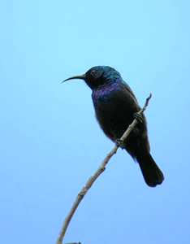
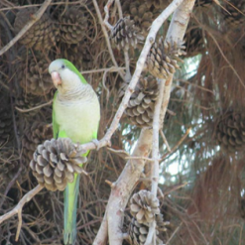
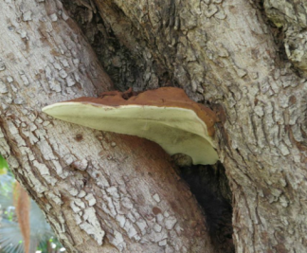
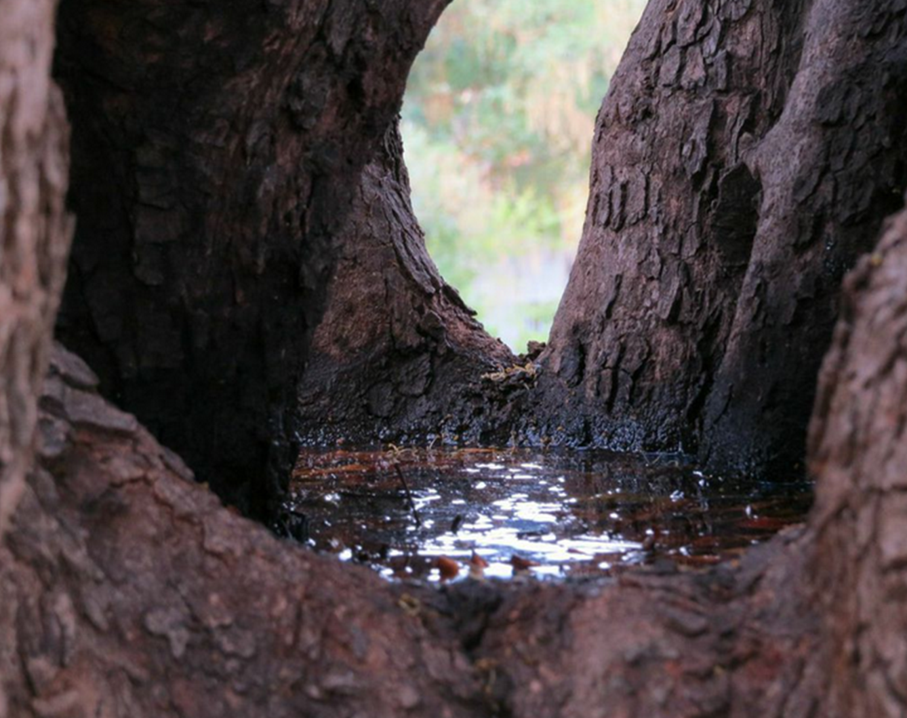
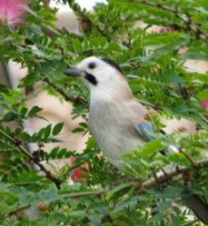
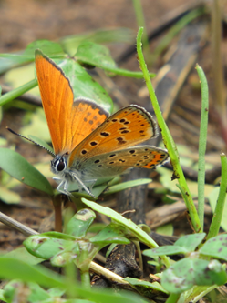
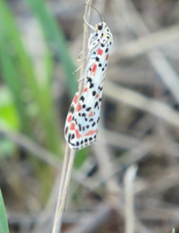
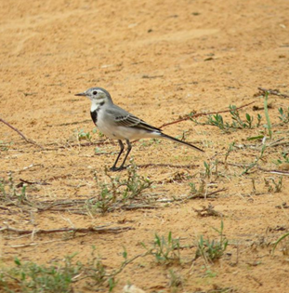
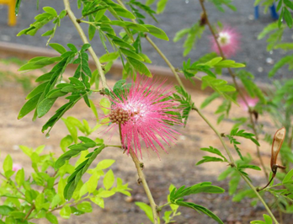
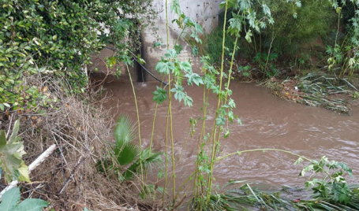
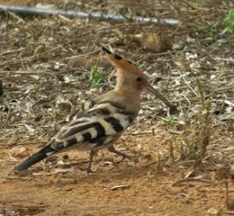
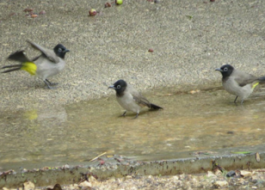
Notes:
עץ חרוב עתיק- איפה? לבדוק את הפארק!
שנוצרה בו ברכונת בה נקווים מים בגזע וציפורים נודדות מגיעות לשתות. דוגמאות.
אתן יודעות איפה? פה את כל התמונות צילמנו בשעתיים בסיבוב בקרייה.

Slide 4
מה אנחנו מבקשים מחינוך סביבתי?
עמדות חיוביות כלפי הסביבה
ידע ,מוטיבציה ונכונות לשמירה על הסביבה
לחולל שינוי חיובי למען האדם והסביבה
חוויה רגשית חיובית בסביבה
Notes:
אולי להוריד
אם אתה רוצה לחולל שינוי. פרוטוקול של הפריגמה הקיימת כיום בחינוך סביבתי- לדבר על זה בהתחחלה על במימד הרגשי

Slide 5
פעילות בגני הילדים
שלושה מפגשי לימוד חווייתיים עם הגננות. בין הנושאים:
המשבר הסביבתי העולמי, מגוון מינים, שמירת טבע
הדידקטיקה של הבאת הטבע לחצר הגן
סיור חווייתי של תיעוד מגוון מינים מקומי
פעילות בין גילאית: תלמידי בתי הספר יחנכו את ילדי הגנים בנושא טבע ומגוון מינים

Slide 6
תכנית הלימוד בבתי הספר
הקניית ידע מבוא – המגוון הביולוגי, דילמות שימור מול פיתוח, אקולוגיה וסביבה
פעילויות חקר/סקר – מעבדות שדה מעשיות במודל זיהוי-צילום-הגדרה
תרומה לתוצר משותף- מאגר מגוון מינים מצולם
בחירת נושא ייחודי – העמקת ידע
עבודה על פרויקט – בתוך בית הספר ועד יציאה לקהילה
השתתפות והצגה ביום שיא עירוני וכנס מסכם
Notes:
מכירים מתמקדים ויוצאים לפעולה-
מבנה הבסיסי של התכנית-
מבוא 2 הרצאות אני אגיע לביה"ס להעביר לקבוצה שתבחרו שנכנסת לתכנית
פעיליויות חקר וסקר- מעבדות השדה- קבוצת המנהיגות/מצויינות/אוהבי טבע/מדעים/ תלמידים שמתאימים לדעתכן, תלמידים לקדם כיתה מסויימת לבחירתכם מי שעושה עבודה על מגוון המינים.
תרומה לתוצר משותף אנחנו מצלמים בשטח מנסים להגדיר בחדר המחשבים ויוצרים מאגר מגוון הימנים של כל –חיפושיות, ציפורים, פטריות, צמחים, פרוקי רגליים, חסרי חוליות ועוד
תחשבו מה אפשר יהיה לעשות עם מאגר כזה בהמשך- איזה חקר מדהים נוכל לעשות עם הנתונים האלו.
מאגר נתונים רחב -או באתר העירייה או מאגר בפיקאסה/ מנגנון שנייצר.
בחירת נושא ייחודי להעמקת ידע- זה השלב שבו אתן נכנסות לתמונה העמקת ידע שלכם ביה"ס מה שמעניין אתכם רוצים לבדוק איזשהו נושא- שעולה מן השטח. חקר שתלמידים עושים ביחיד או כקבוצה. תופעה, סדרה מסויימת של בע"ח שטח מסויים, מדיניות, זיהום. לדוג' המייש- עלים גזורים בצורה מיוחדת = שיווק צימחונית בטבע. או חקר שבא מהשדה משהו שיפגשו במעבדת שדה וישבה אותם.
ביה"ס שלנו ימפה את כל הפרחים חד עונתיים, מיפוי הציפורים בתא שטח מסויים, ילד שהתעניין בעכבישים, אבא מומחה לחיפושיות נביא אותו ונעבוד איתו, נעשה מגדיר חיפושיות. הכי טוב זה כשהנושא מגיע מהם ומהסקרנות שלהם- מושך אותם- מכירים את הילד בהוד השרון שסחף את הכיתה שלו למאבק נגד שימוש בבלונים הליום משתחררים ופוגעים בבע"ח הימיים צבים נתפסם בזה בים. בהוד השרון- הגיע לחדשות.
אני נותנת כלים והזדמנויות בשטח ואתן מובילות את שלב העמקת הידע. אני מוגבלת בזמן ונראה כמה פעמים אגיע לכל בי"ס לא כל בי"ס חייב להשתתף באותו מודל.
פרוייקט בתוך ביה"ס ויציאה לקהילה- אקטיביזם. של ביה"ס לא בהכרח רק קבוצת המגוון מינים בלבד. מגדיר, אימוץ אתר, מכתב לעירייה על מכשול מסויים- זה בעיקר מה שנציג בכנס המסכם. דוגמא- אחרי שקבוצה המנהיגות חקרה- שטח מחוץ לאביגדור ורשה- שימור ופיתוח קלאסי אחרי החקר של הקבוצה. יום בית ספרי שכל כיתה עברה וניקתה שילוב עם העירייה והורים פעילים.
מכירים מתמקדים ויוצאים לפעולה- דרך ההתלהבות העשייה והשותפות- ממכתב לעירייה, אימוץ אתר, יום ניקיון ושיקום קרקע, פארק אקולוגי. מפות חקר תא השטח, שילוט בגן. הפעלה/ הנגשת הטבע העירוני באזור למבקרים. להזמין מישהו מההנדסה או הגינון על המפה וסוגי שטחים בעיר- ציבור, בנייה ירוקים.
יום שיא בשדה בור בעיר- משימות ותחנות, מומחים, כל הקבוצות, הרבה מדריכים.
כנס כמו זה של שנה שעברה- מציגים פרוייקט או נושא להעמקה.
הנחייה לשטח- (מדהים ומסקרן אילו מיינים מה יש? למה זה ככה ? איך אפשר למדוד את זה? מה היית עושה- אקטיביזים)- איך אפשר לבדוק את זה לדעתך?

Slide 7
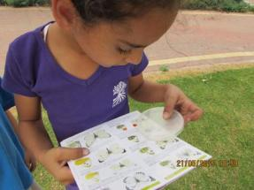
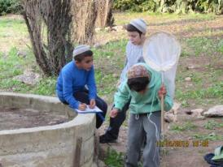
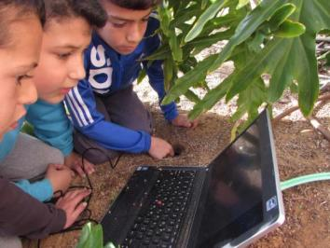
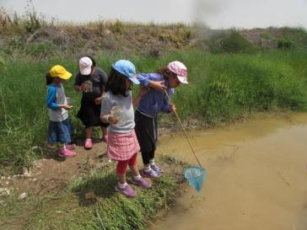
מעבדת שדה מעשית
שימוש במגדירים וזיהוי
איסוף ותיעוד של בעלי חיים וצמחים
שימוש בכלים מיוחדים לאיסוף ומחקר
מפגש עם מגוון בתי גידול

Slide 8
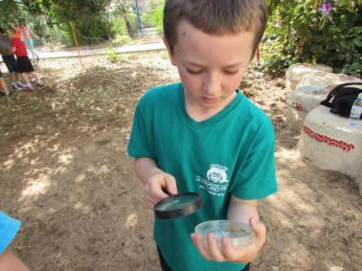
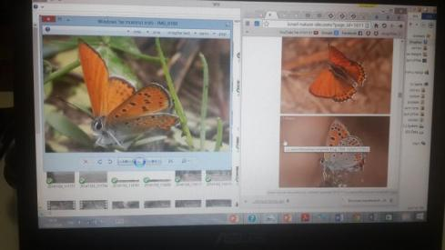
מחד
מפגש קרוב ובלתי אמצעי עם הטבע
מאידך
שימוש בכלים מדעיים וטכנולוגיים

Slide 9
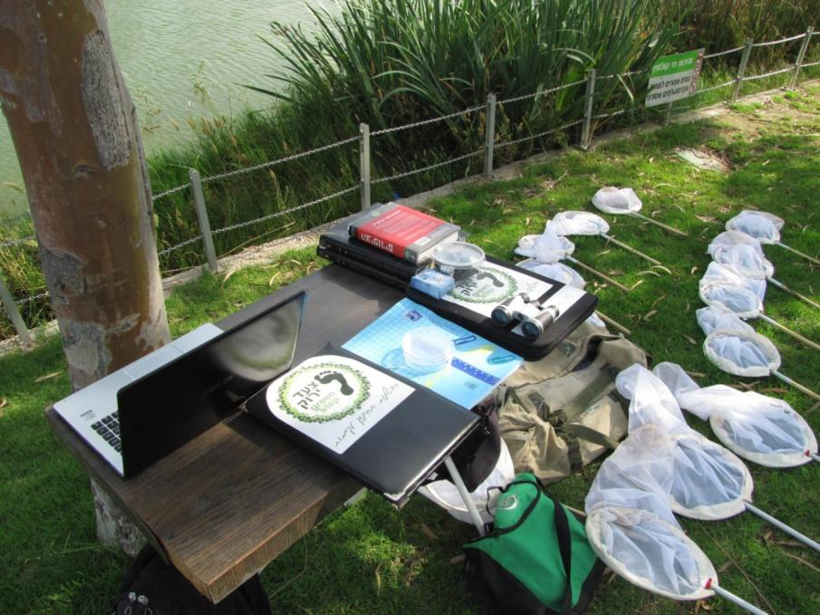
מודולאריות
הפעלה
תכנית רב שנתית
פרויקט בית ספרי
פעילות שנתית בבית הספר
פעילות שנתית של קבוצת מנהיגות
יציאה לקהילה
חיבור תכניות נוספות ומעורבות עירונית
מעבדת שדה
Notes:
פעילות הבסיס- מעבדת שדה- 4 שעות לביה"ס- הרצאה ציוד רשתות -יוצאים לשטח ועושים מיפוי, מצלמים, מעבדת מחשבים, ת"ז לכל מין כקבוצה או זוגות ושולחים את זה לזיהוי למייל.
מתכונת של פעילות שנתית של קבוצת המנהיגות/מצויינות/טבע/ מדעים. אולי 2 כיתות בשכבה אם ירצו אולי.
בודקים לומדי ממפים ומתמקדים והמשך של הפעילות לאורך השנה עם המורה המובילה את הפרוייקט.
חיבור של מקצועות נוספים כמו מדעים.
שלב הבא ביה"ס מאמץ פרוייקט אחרי שקבוצה המנהיגות חקרה- שטח מחוץ לאבידור ורשה- שימור ופיתוח קלאסי אחרי החקר- ממפים. יום בית ספרי שכל כיתה עברה וניקתה שילוב עם העירייה והורים פעילים טנדר ועגלה לפנות...
פרויקט- אתם- הילד רואה משהו ומבין שצריך לעשות עם זה משהו, אספקט תרבותי ואתם מובילים
יוזמה והובלה שלכם. מכירים מתמקדים ויוצאים לפעולה- דרך ההתלהבות העשייה והשותפות.
ממכתב לעירייה, אימוץ אתר, יום ניקיון ושיקום קרקע, פארק אקולוגי. מפות חקר תא השטח, שילוט בגן. הפעלה/ הנגשת הטבע העירוני באזור למבקרים. להזמין מישהו מההנדסה או הגינון על המפה וסוגי שטחים בעיר- ציבור, בנייה ירוקים.
שילוב הקהילה- הרחבה של הפרוייקט
תוכניות נוספות- חקר המדעים, יש שקף מרחיב- רעיונות- מחוייבות אישית, חוגים- סיירות
חשוב להבהיר התכנית מבקשת לעודד אקטיביזם כחלק מהאג'נדה של שמירת טבע וחינוך לקיימות בכלל "פרויקט בבית הספר יכול לעלות כרעיון בפעילות ובטח יצא לי לדבר עליו עם הילדים - אבל פרויקט של בית הספר - הוא של בית הספר כלומר בית הספר מניע ודוחף אותו , אף אחד לא יכול להניע את בית ספר מחוץ למערכת וזה גם לא נכון..."

Slide 10
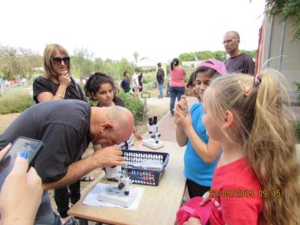
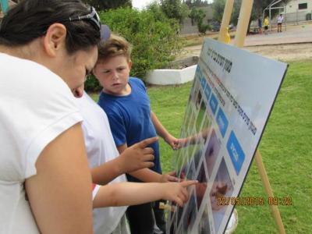
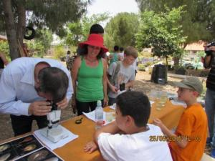
יום שיא
פעילות של כלל הקבוצות יחד
הצגת תוצאות של הקבוצות השונות
משחקי מגוון מינים ותחרויות

Slide 11
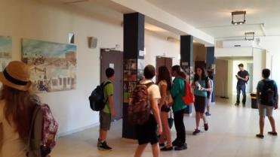
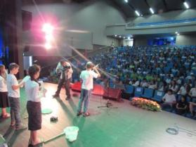
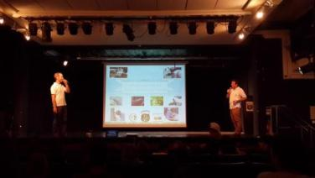
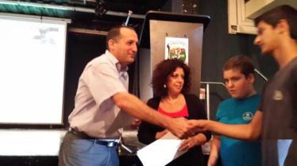
כנס מסכם
תצוגת תמונות ותוצרים
הצגת פרוייקטים על ידי התלמידים
הרצאות ואורחים
חלוקת תעודות על ידי בכירים במועצה

Slide 12
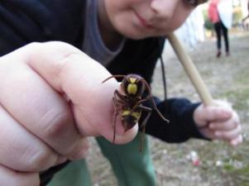
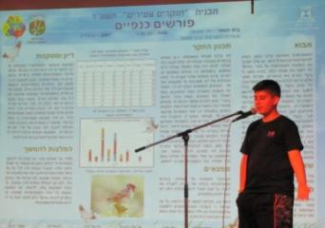
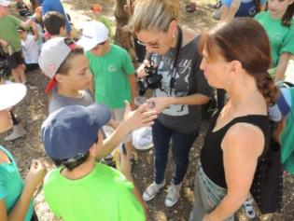
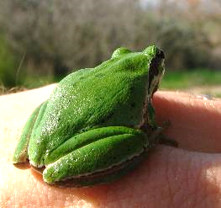
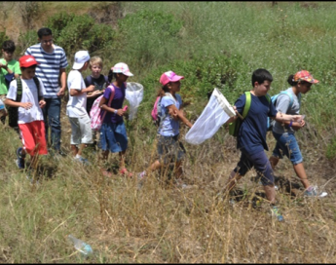
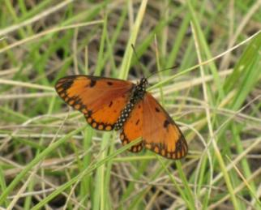
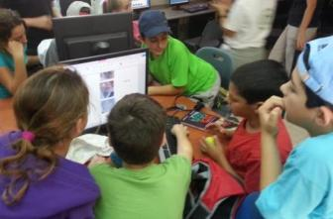
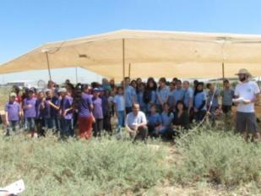
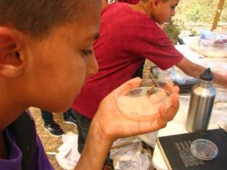
התהליך החינוכי בבתי הספר

Slide 13
מאפייניו של התהליך החינוכי
חוויה
פיתוח סקרנות טבעית
למידה מבוססת פרויקט
מעורבות רגשית

Slide 14
מאפייניו של התהליך החינוכי
מקומיות
זיקה מקומית לישוב וסביבתו
רלוונטיות
למידה מסדר גבוה
דילמות שימור מול פיתוח
חוויה
Notes:
למידה מסדר גבוה- חיבור דיסיפלינות בשדה ליד הבית וגם בי"ס הולך בתוך שטח הלמידה.

Slide 15
מאפייניו של התהליך החינוכי
כלים
כלים ושיטות בשמירת טבע
הובלת פרויקט
אקטיביזם
שיטות מחקר
כלים מתוקשבים
חוויה
מקומיות
Notes:
כלים- דוח תצפית, מיקרוספקופים , רשתות

Slide 16
מאפייניו של התהליך החינוכי
ידע
משבר מגוון המינים העולמי
אקולוגיה ומגוון המינים
סוגיות מקומיות של שימור מול פיתוח
פיתוח בר קיימא
שיקום ושימור שטחים פתוחים
חוויה
מקומיות
כלים
Notes:
פורמט זה רלוונטי לכלל המימדים של השתלבות בפרוייקט. אם אגיע פעמיים בשנה לא אגע בכל זה. אם נצמצם זה יתמקד ביציאה לשדה.

Slide 17
התכנית כשלד לשילוב והמשכיות
פעילות של הרשות: שבילי אופניים, פיתוח נופי, שימור אתרים..
חניכה בין גילאית
מגוון המינים באתר הרשות המקומית
סוגיות שימור טבע מקומיים
ממשק בין מערכת החינוך לפעילות תושבים
שילוב בפרויקטים חינוכיים, של"ח,עבודות חקר, מגמות איכות סביבה, חוות חקלאיות
הסמכת בית ספר ירוק וירוק מתמיד
שילוב באירועים
שילוב סקרי טבע
מפגשים בין מגזריים- האחר הוא אני

Slide 18
תוצרים
מאגר מגוון מינים מצולם
פרוייקט בית ספרי
יום שיא
כנס מסכם
פוסטר

Slide 19
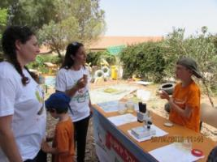
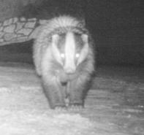
דוגמאות לפרוייקטים
יבנה – תלמידים מיפו את מוקדי התאורה הפעילים בלילה בפארק מקומי שלא לצורך – בזבוז חשמל ויצירת זיהום אור. המיפוי הוגש לעירייה.
באר טוביה - תלמידים אימצו בריכת חורף והסבירו לתושבי המועצה על החשיבות בשמירה על בריכות אלה

Slide 21
אבני דרך
מינוי רפרנט בבית הספר ובחירת קבוצת מנהיגות סביבתית
מפגש הדרכה לרפרנטים
3 מעבדות שדה לכל קבוצה (3 שעות למעבדה)
עבודה בבתי הספר על פרויקט / חקר
יום שיא
כנס עירוני עם נציגי בתי הספר השונים
Notes:
בכל בי"ס יש מורה מובילה לתחום הסביבתי או מורת המדעים כל בי"ס יחליט. מישהי יודעת שהיא זו תהיה אשת הקשר. תהיה פגישת מנהלים ופגישות עם כל בי"ס
דצמבר ינואר מתחילים לחשוב על הפרוייקט
ערכנו מיפוי שטחים רלוונטיים לכל בי"ס ללמידה חוץ כיתתית- שקפים של פנורמות
חשוב להבהיר התכנית מבקשת לעודד אקטיביזם כחלק מהאג'נדה של שמירת טבע וחינוך לקיימות בכלל "פרויקט בבית הספר יכול לעלות כרעיון בפעילות ובטח יצא לי לדבר עליו עם הילדים - אבל פרויקט של בית הספר - הוא של בית הספר כלומר בית הספר מניע ודוחף אותו , אף אחד לא יכול להניע את בית ספר מחוץ למערכת וזה גם לא נכון..."

Slide 22
לוח זמנים
סיכום הפעילות
והפקת תוצרים
ביצוע פרוייקט
בחירה:
פרוייקט
בית ספרי
פגישת מנהלים
הגדרת קבוצה
ורפרנט
נובמבר
אוקטובר
ספטמבר
יוני
מאי
אפריל
מרץ
פברואר
כנס עירוני
מסכם
יום שיא
הדרכה בין
גילאית
הדרכת
גננות
הדרכה
לגננות
מעבדות שדה
בבתי הספר

